Slide 1








Entra ID
Copilot Studio
Microsoft Azure
開発
開発・デプロイ
M365 Copilot App
カスタム エージェント
MCP サーバー
Microsoft Teams
Microsoft Network

Slide 2
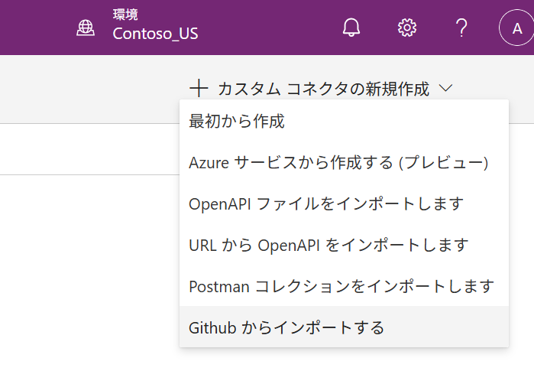
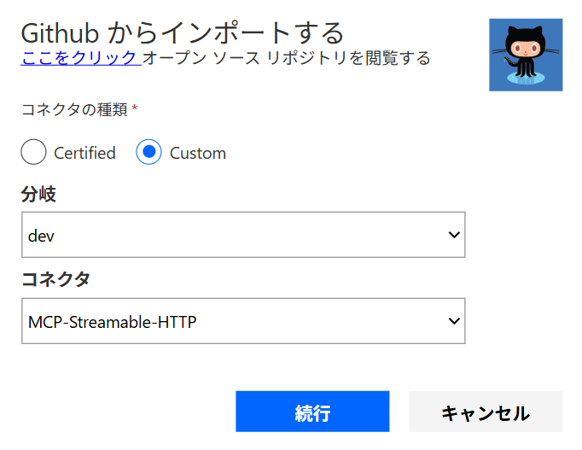

Slide 3
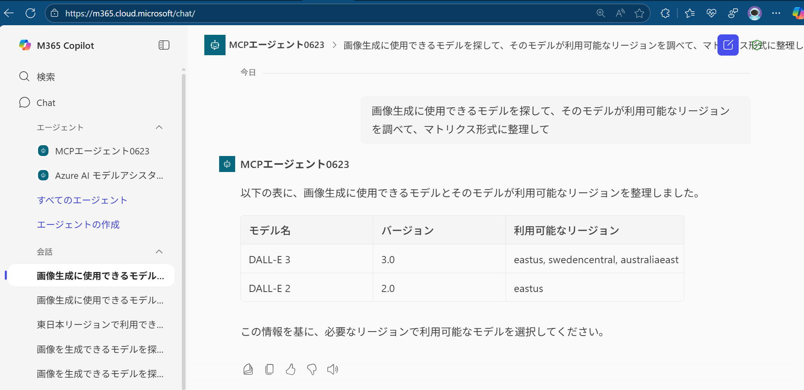
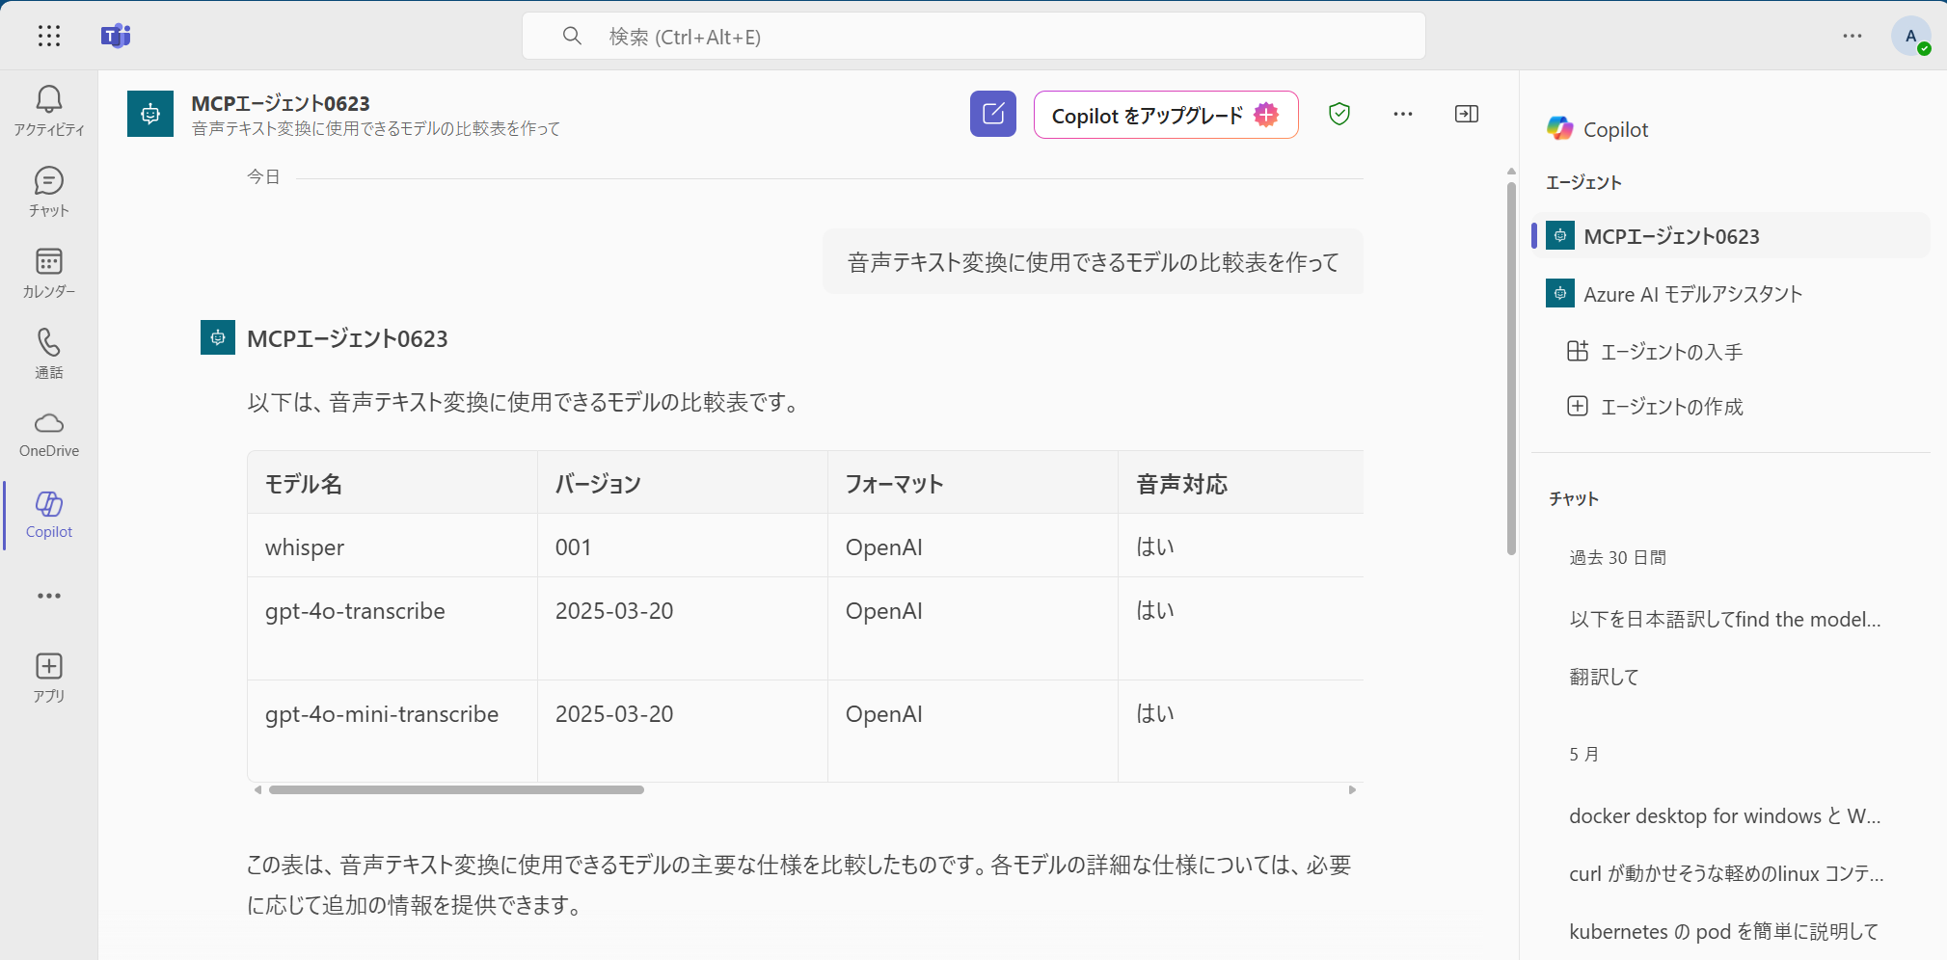

Slide 4
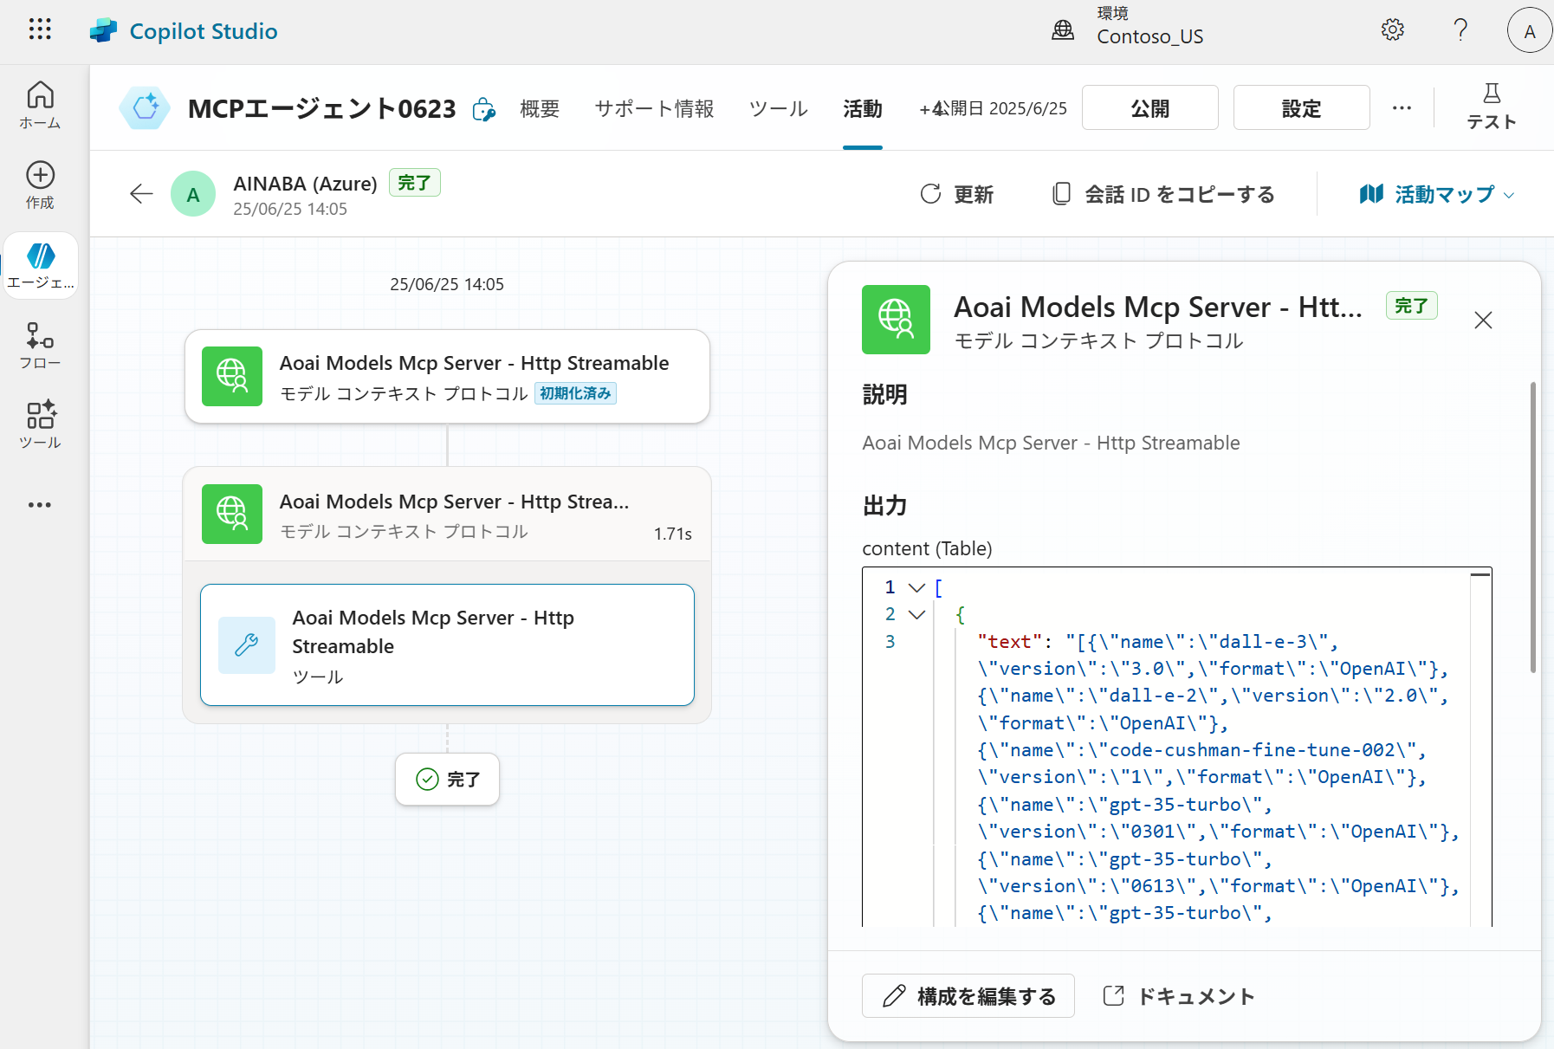
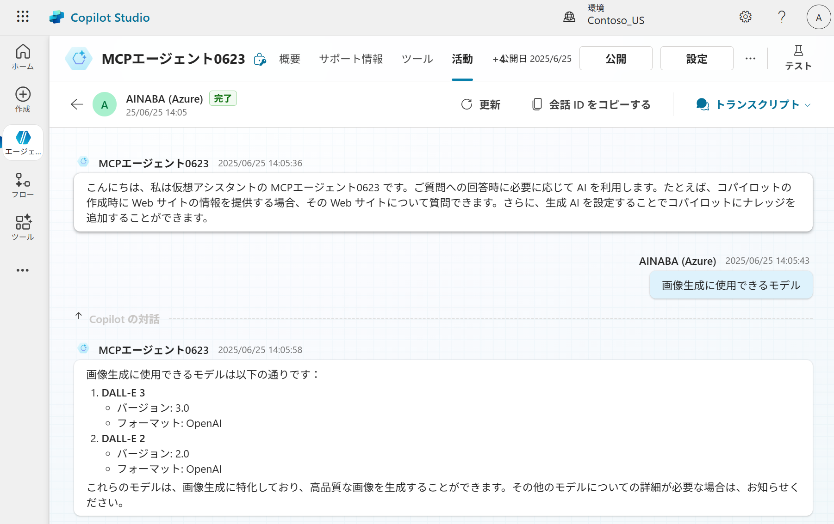

Slide 5
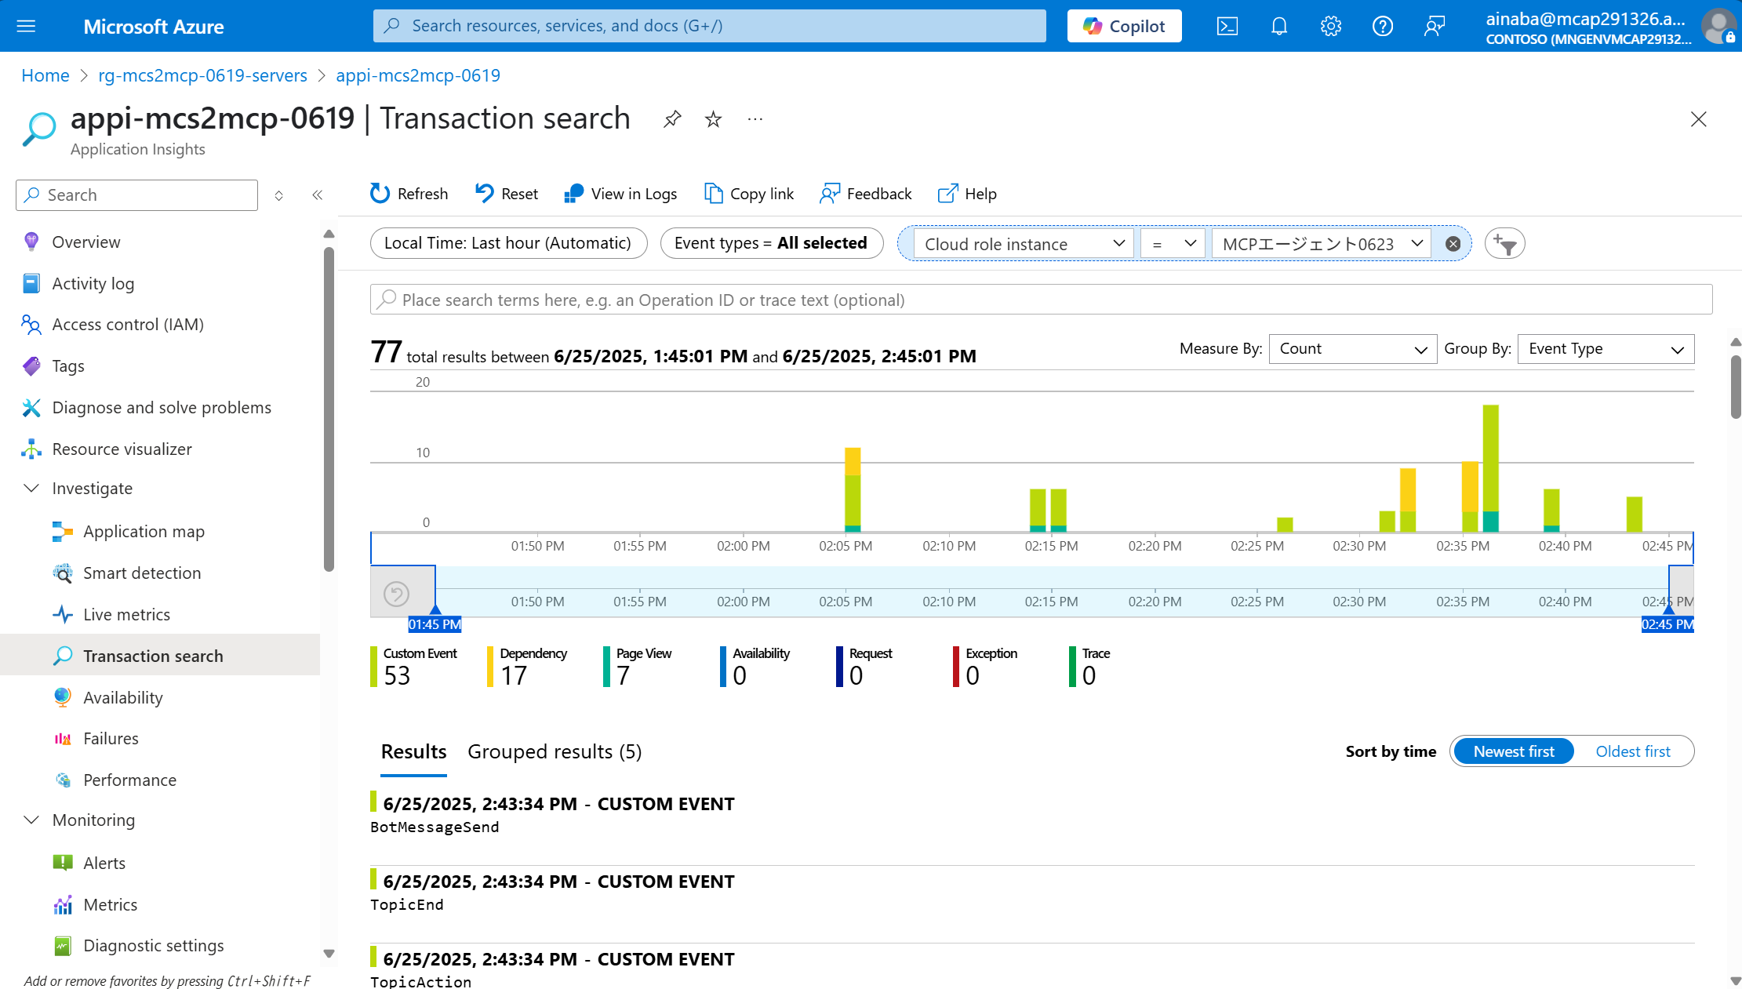
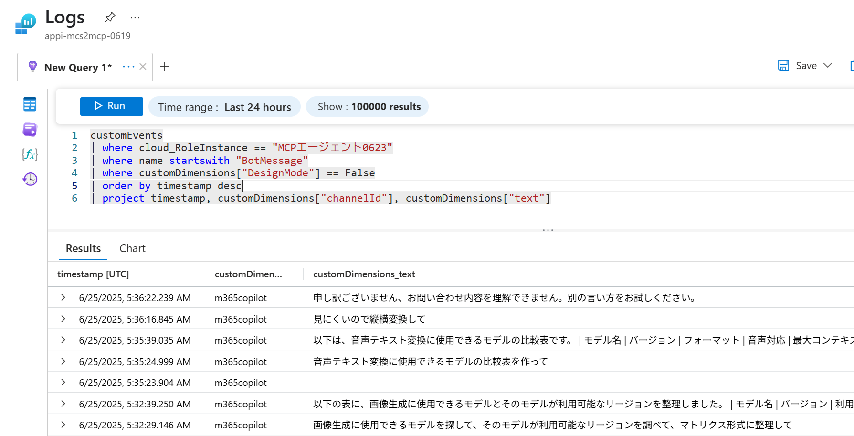

Slide 6


API キーを指定
Entra ID 認証で保護
API キーで保護
ManagedID で アクセス

Slide 7
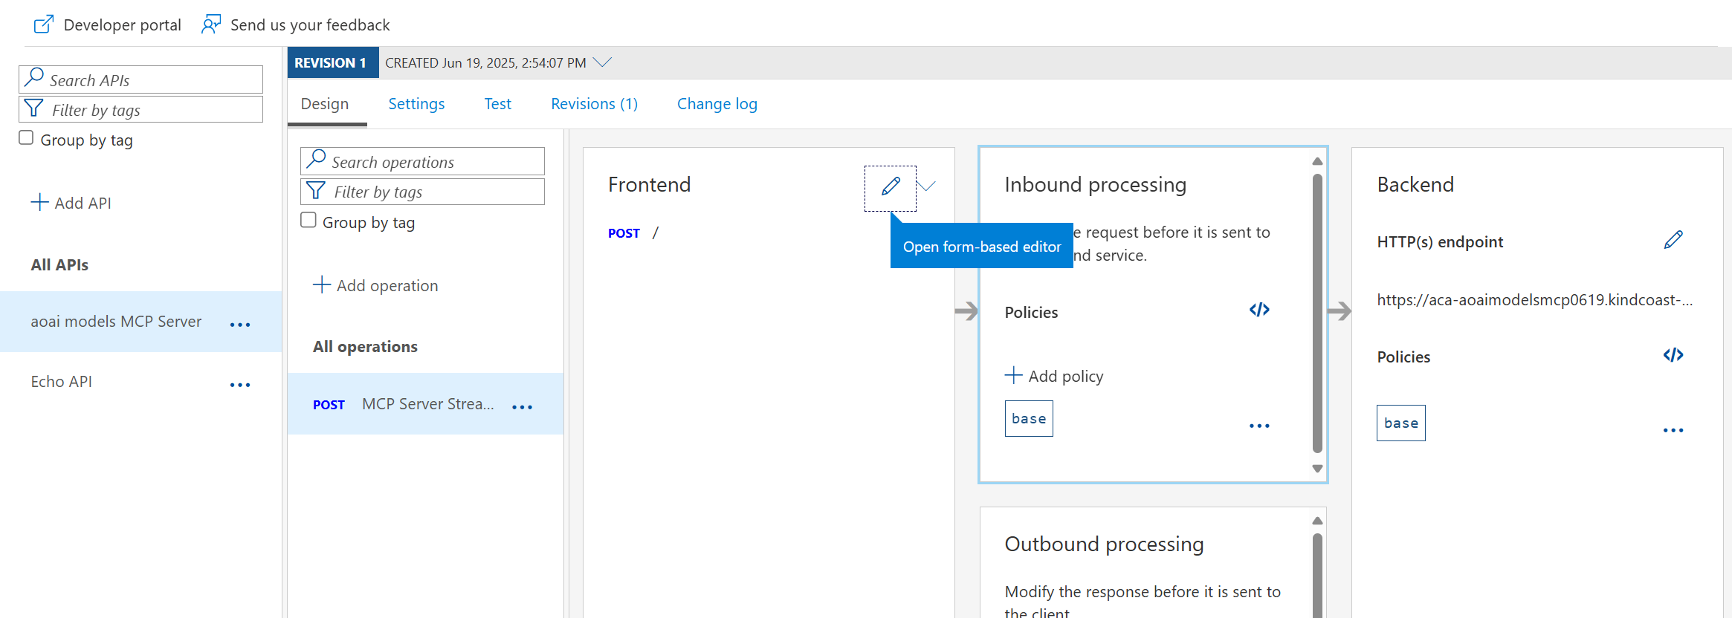
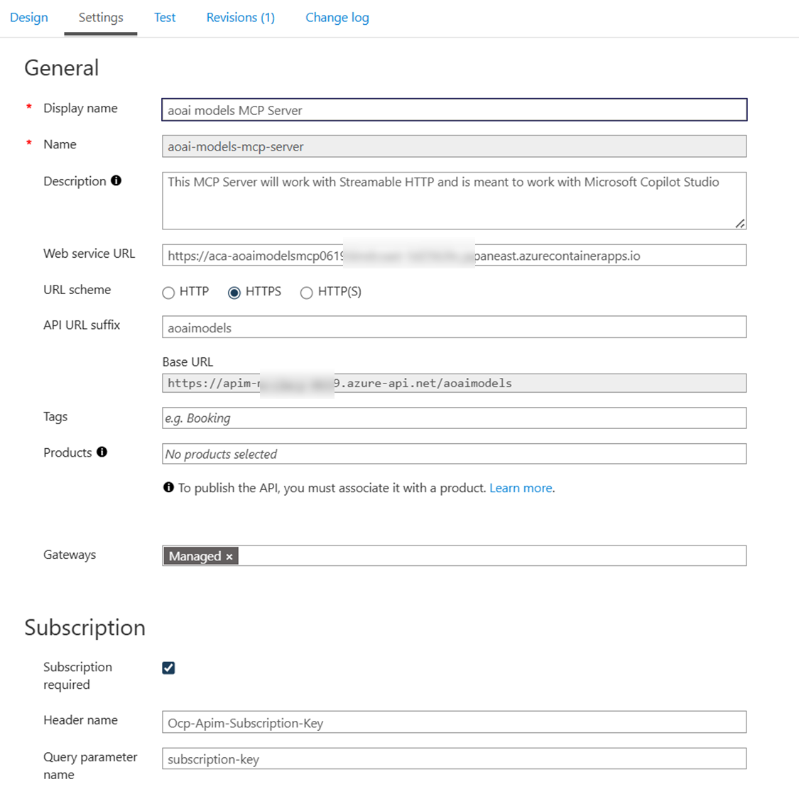
MCP サーバーの URL
APIM 内でのパス
Operation は１つ
API キー認証を有効

Slide 8
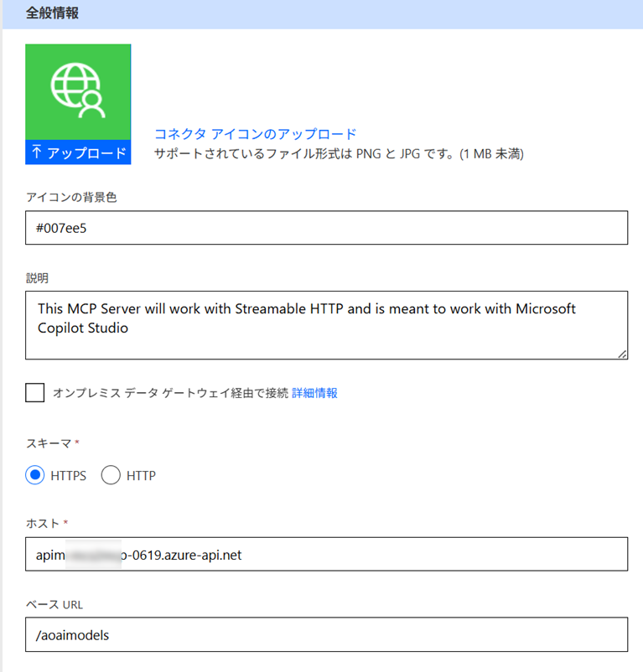
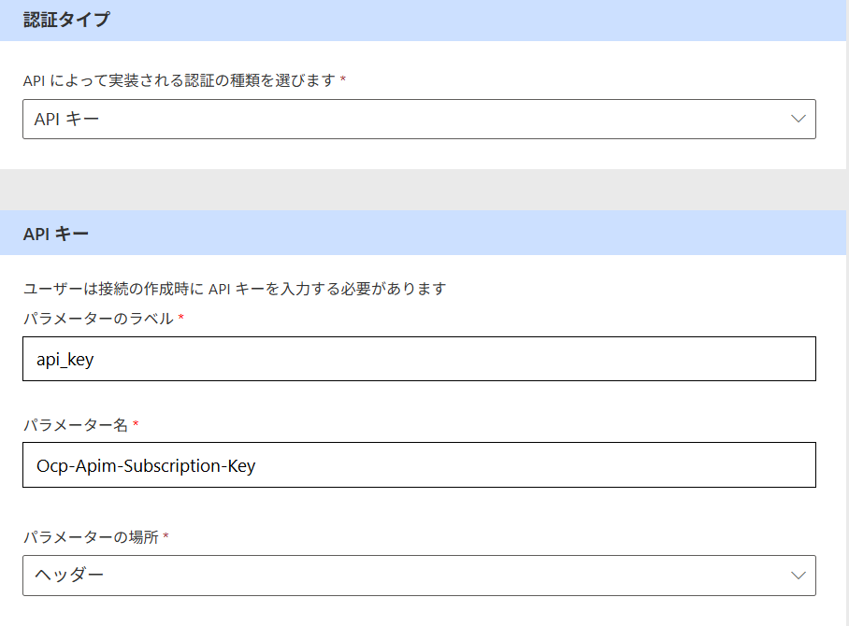
API のサブスクリプションで 設定したヘッダー名
API Management のドメインと 登録した URL Suffix に変更

Slide 9
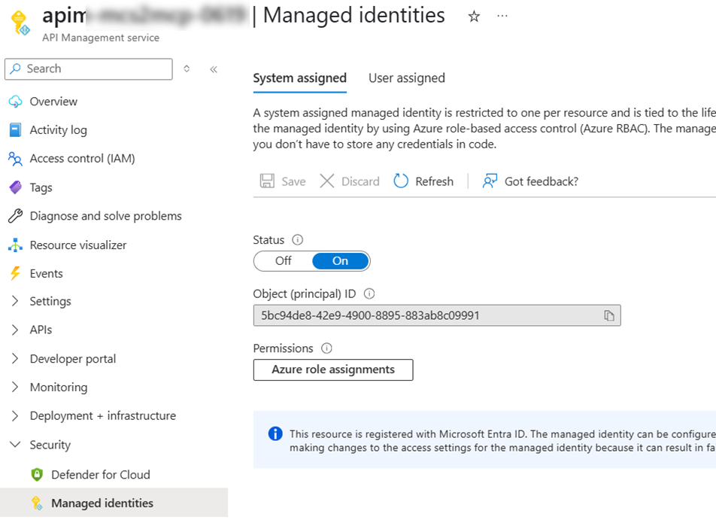
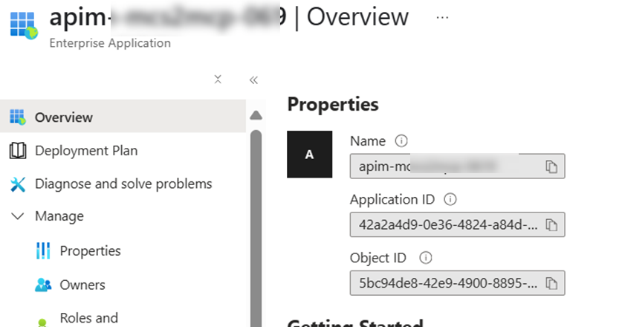

Slide 10
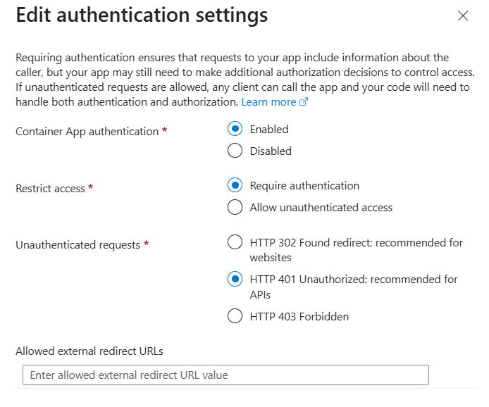
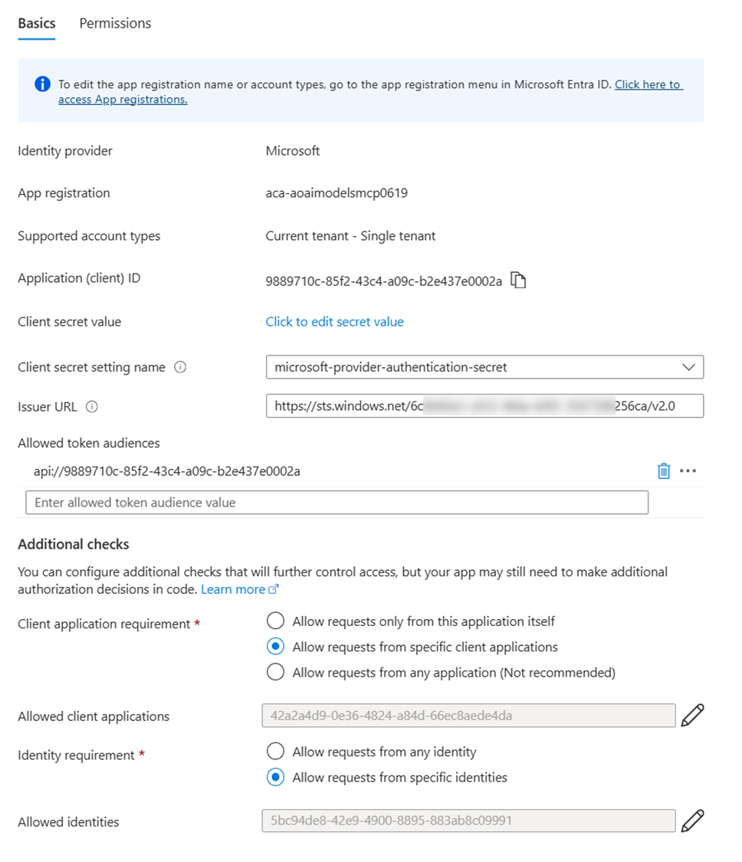
ACA を表す ID
ACA へのアクセスで 認証を必須に設定
アクセスを許可する APIM の Application ID
アクセスを許可する APIM の Object ID

Slide 11
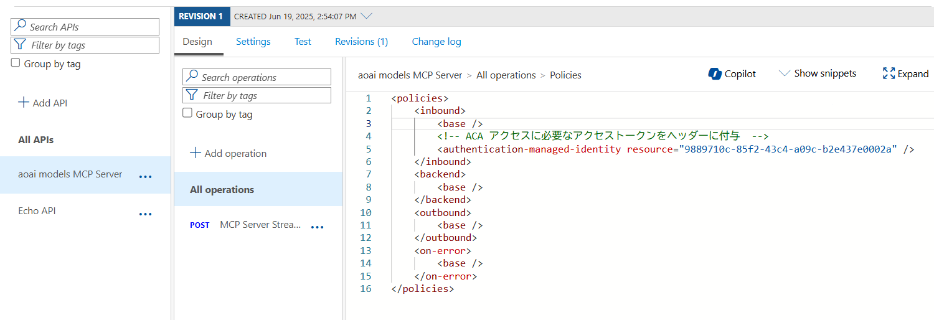
ACA を表す ID

